Slide 1
Xiva tumani XTBga qarashli 20-sonli umumiy o'rta ta'lim maktabining amaliyotchi psixologi Sapayeva Yorqinoy tamonidan fevral-mart oylari uchun tayyorlagan Xisoboti

Slide 2
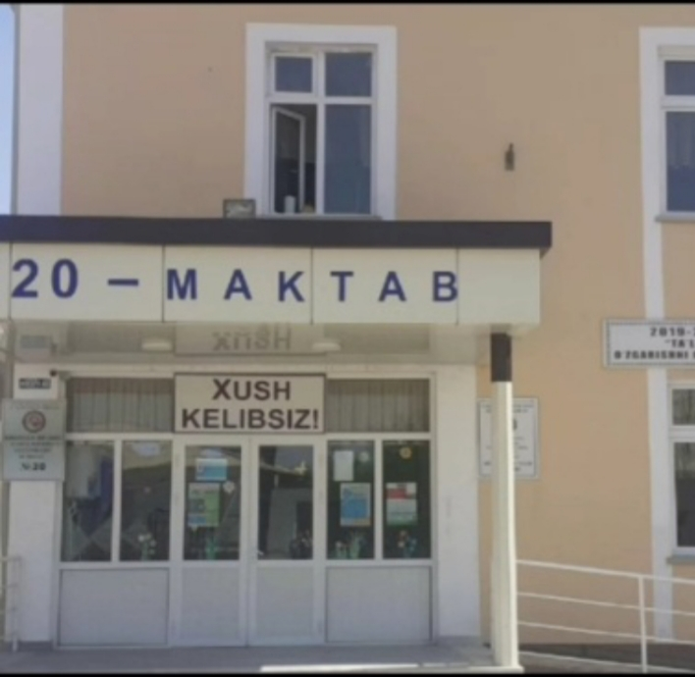

Slide 3
Ijobiy xususiyatlarni shakillantirish va òz-òzini adekvat baholashga oid trening mashģulotlar òtkazildi.

Slide 4
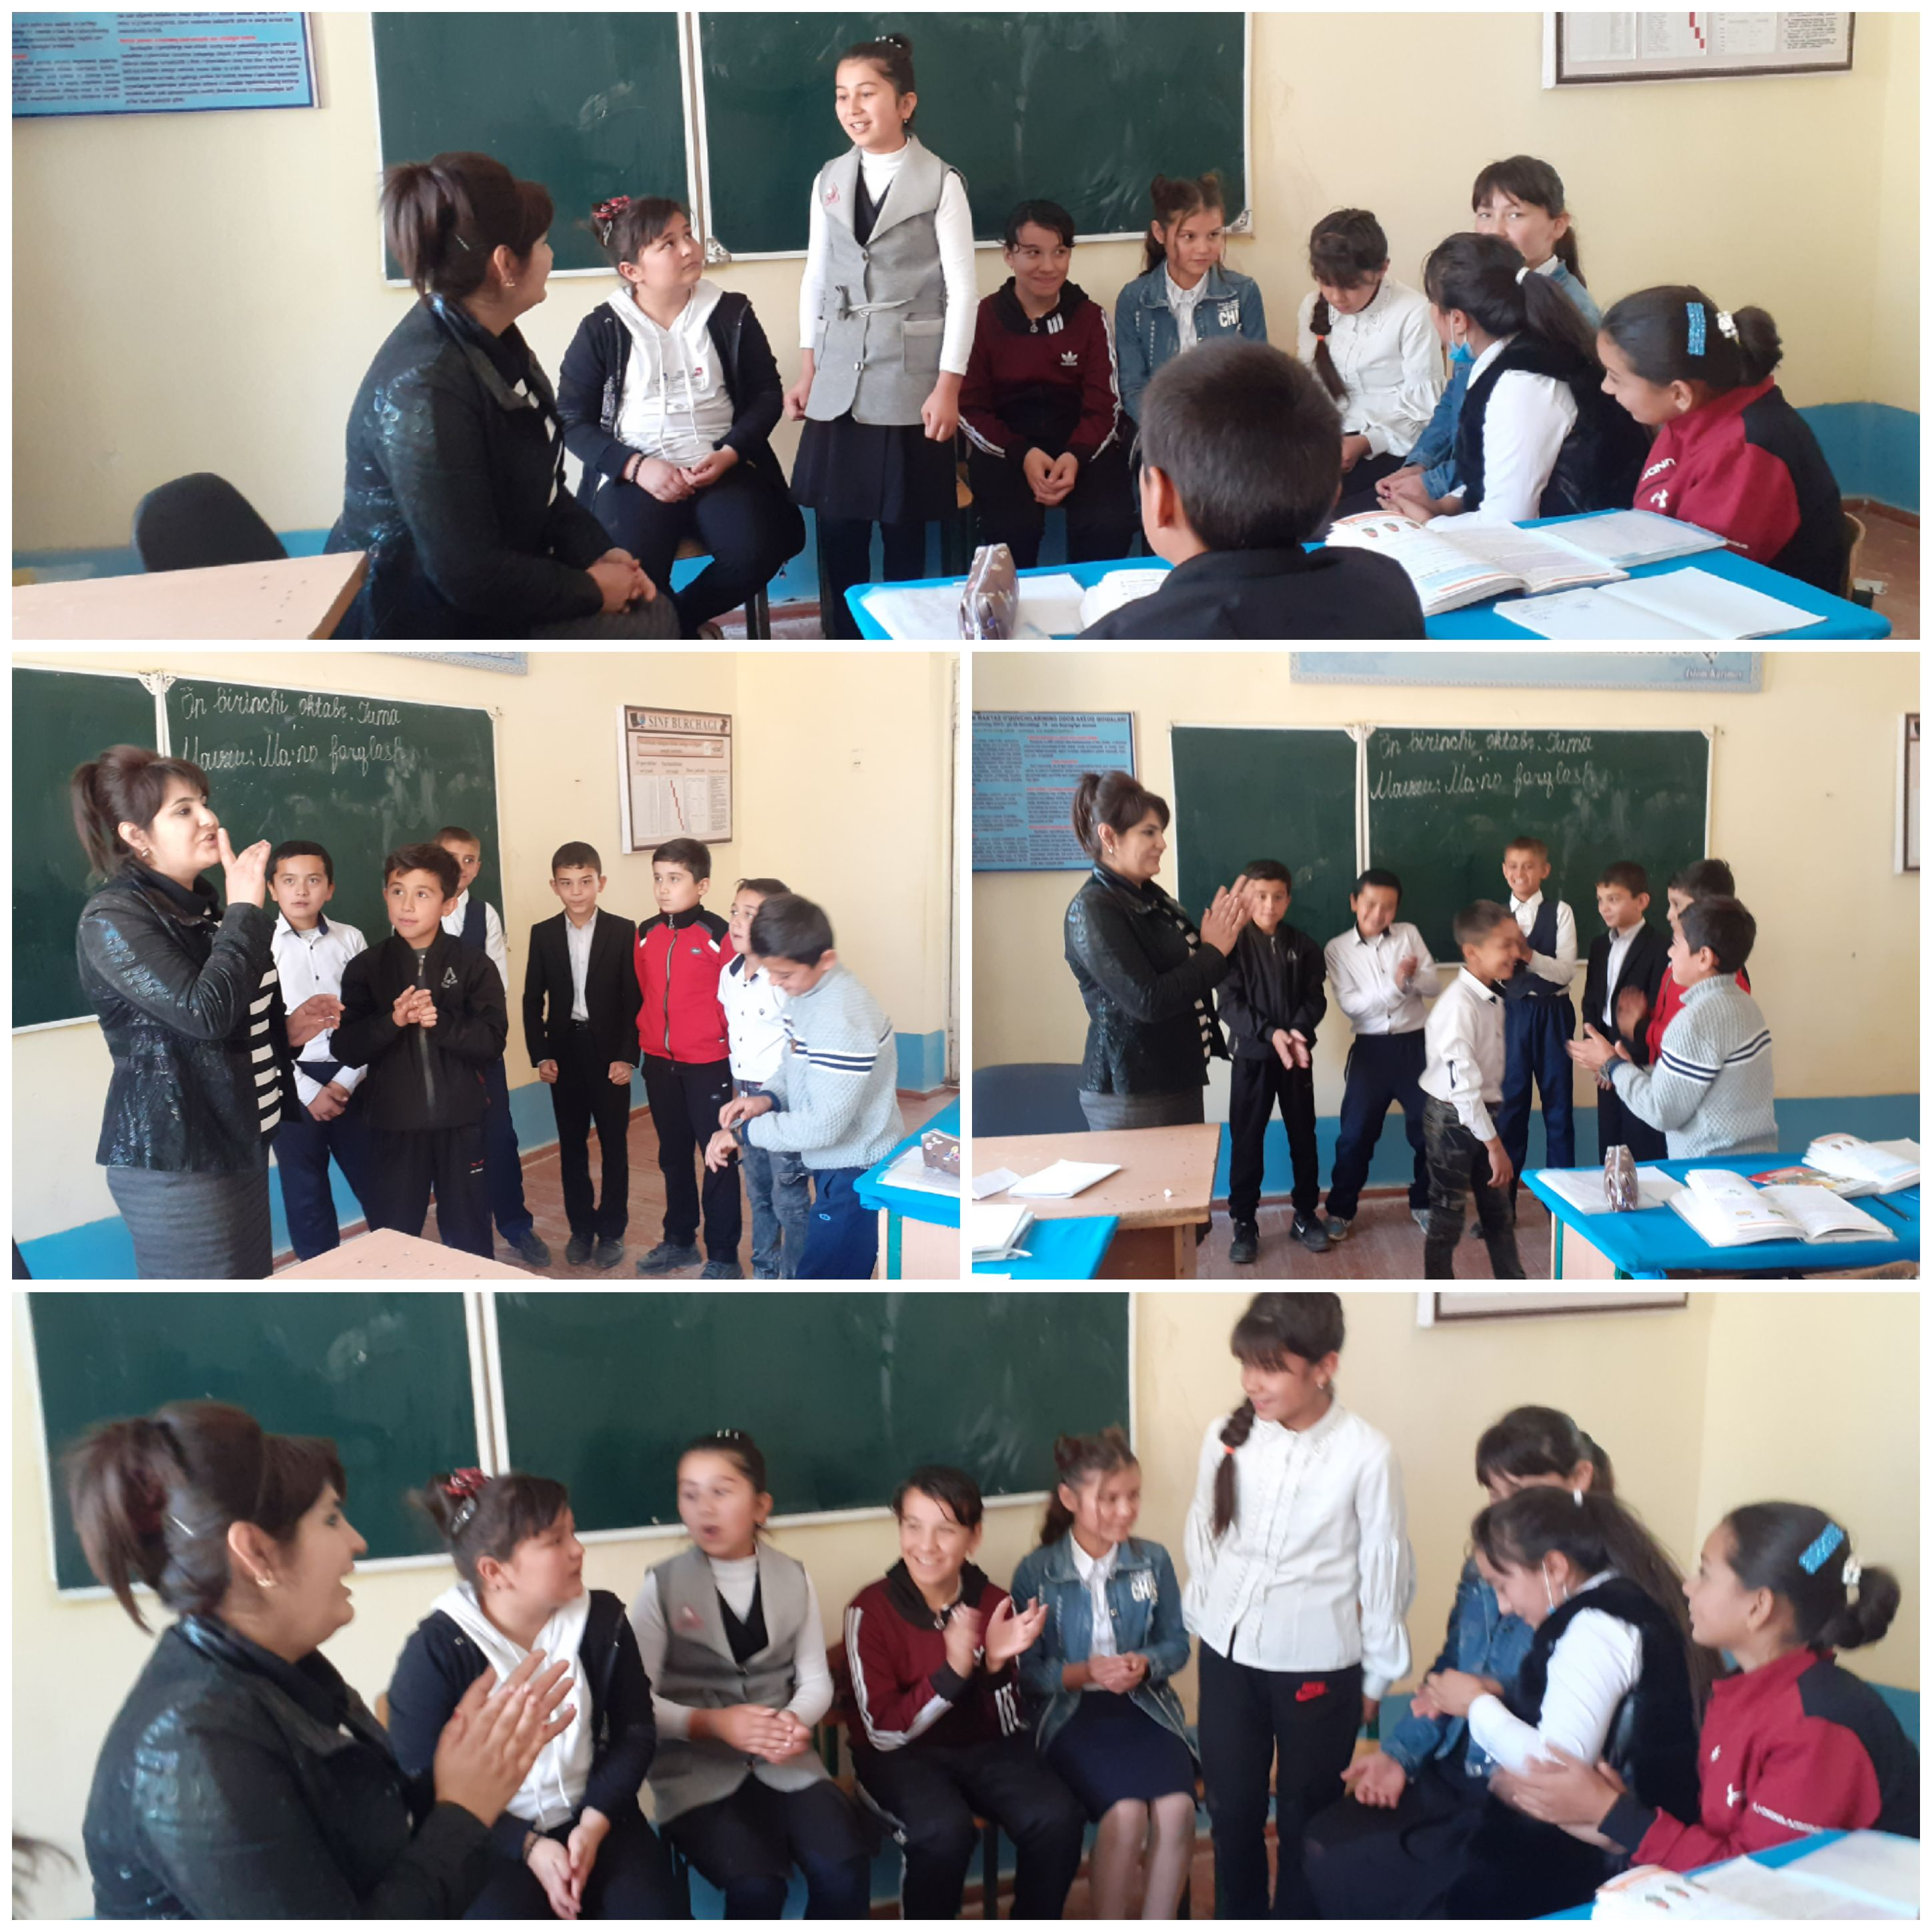

Slide 5
Òquvchilarning aqliy qobiliyati va tafakkur jarayonini òrganish maqsadida 4-sinf òquvchilaridan "Ortiqcha sòzni toping" testi olindi.

Slide 6
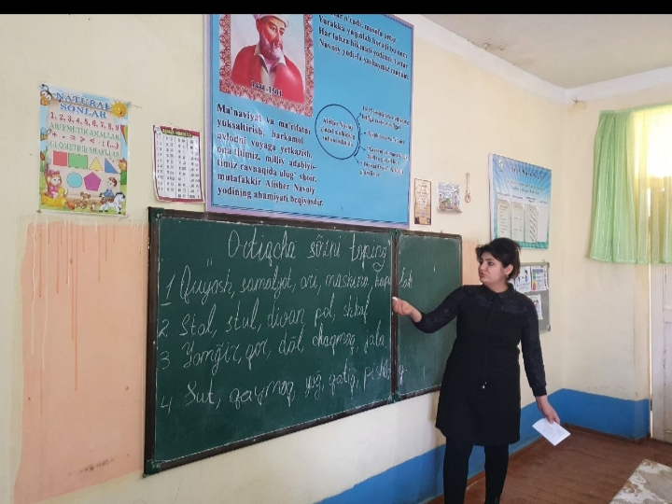

Slide 7
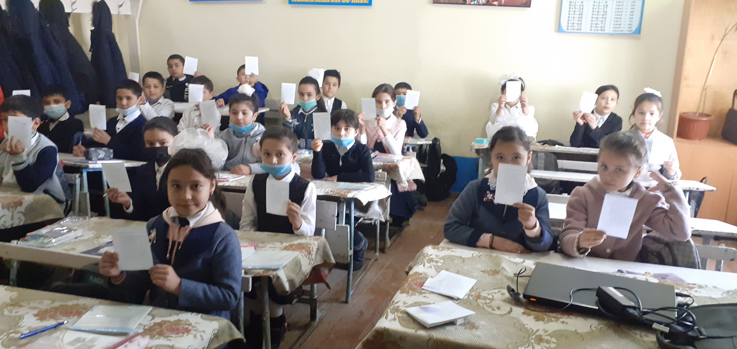

Slide 8
7-8-sinf òquvchilari uchun tayyorlagan "Kelajak qòlingizda " dasturining 4,5,6-trening mashģulotlari: "Salomatlik va soģlom turmush tarzi" , "Tòģri ovqatlanish ratsioni" , "Zararli odatlar va salomatlik" trening mashģulotlari òtkazildi.

Slide 9
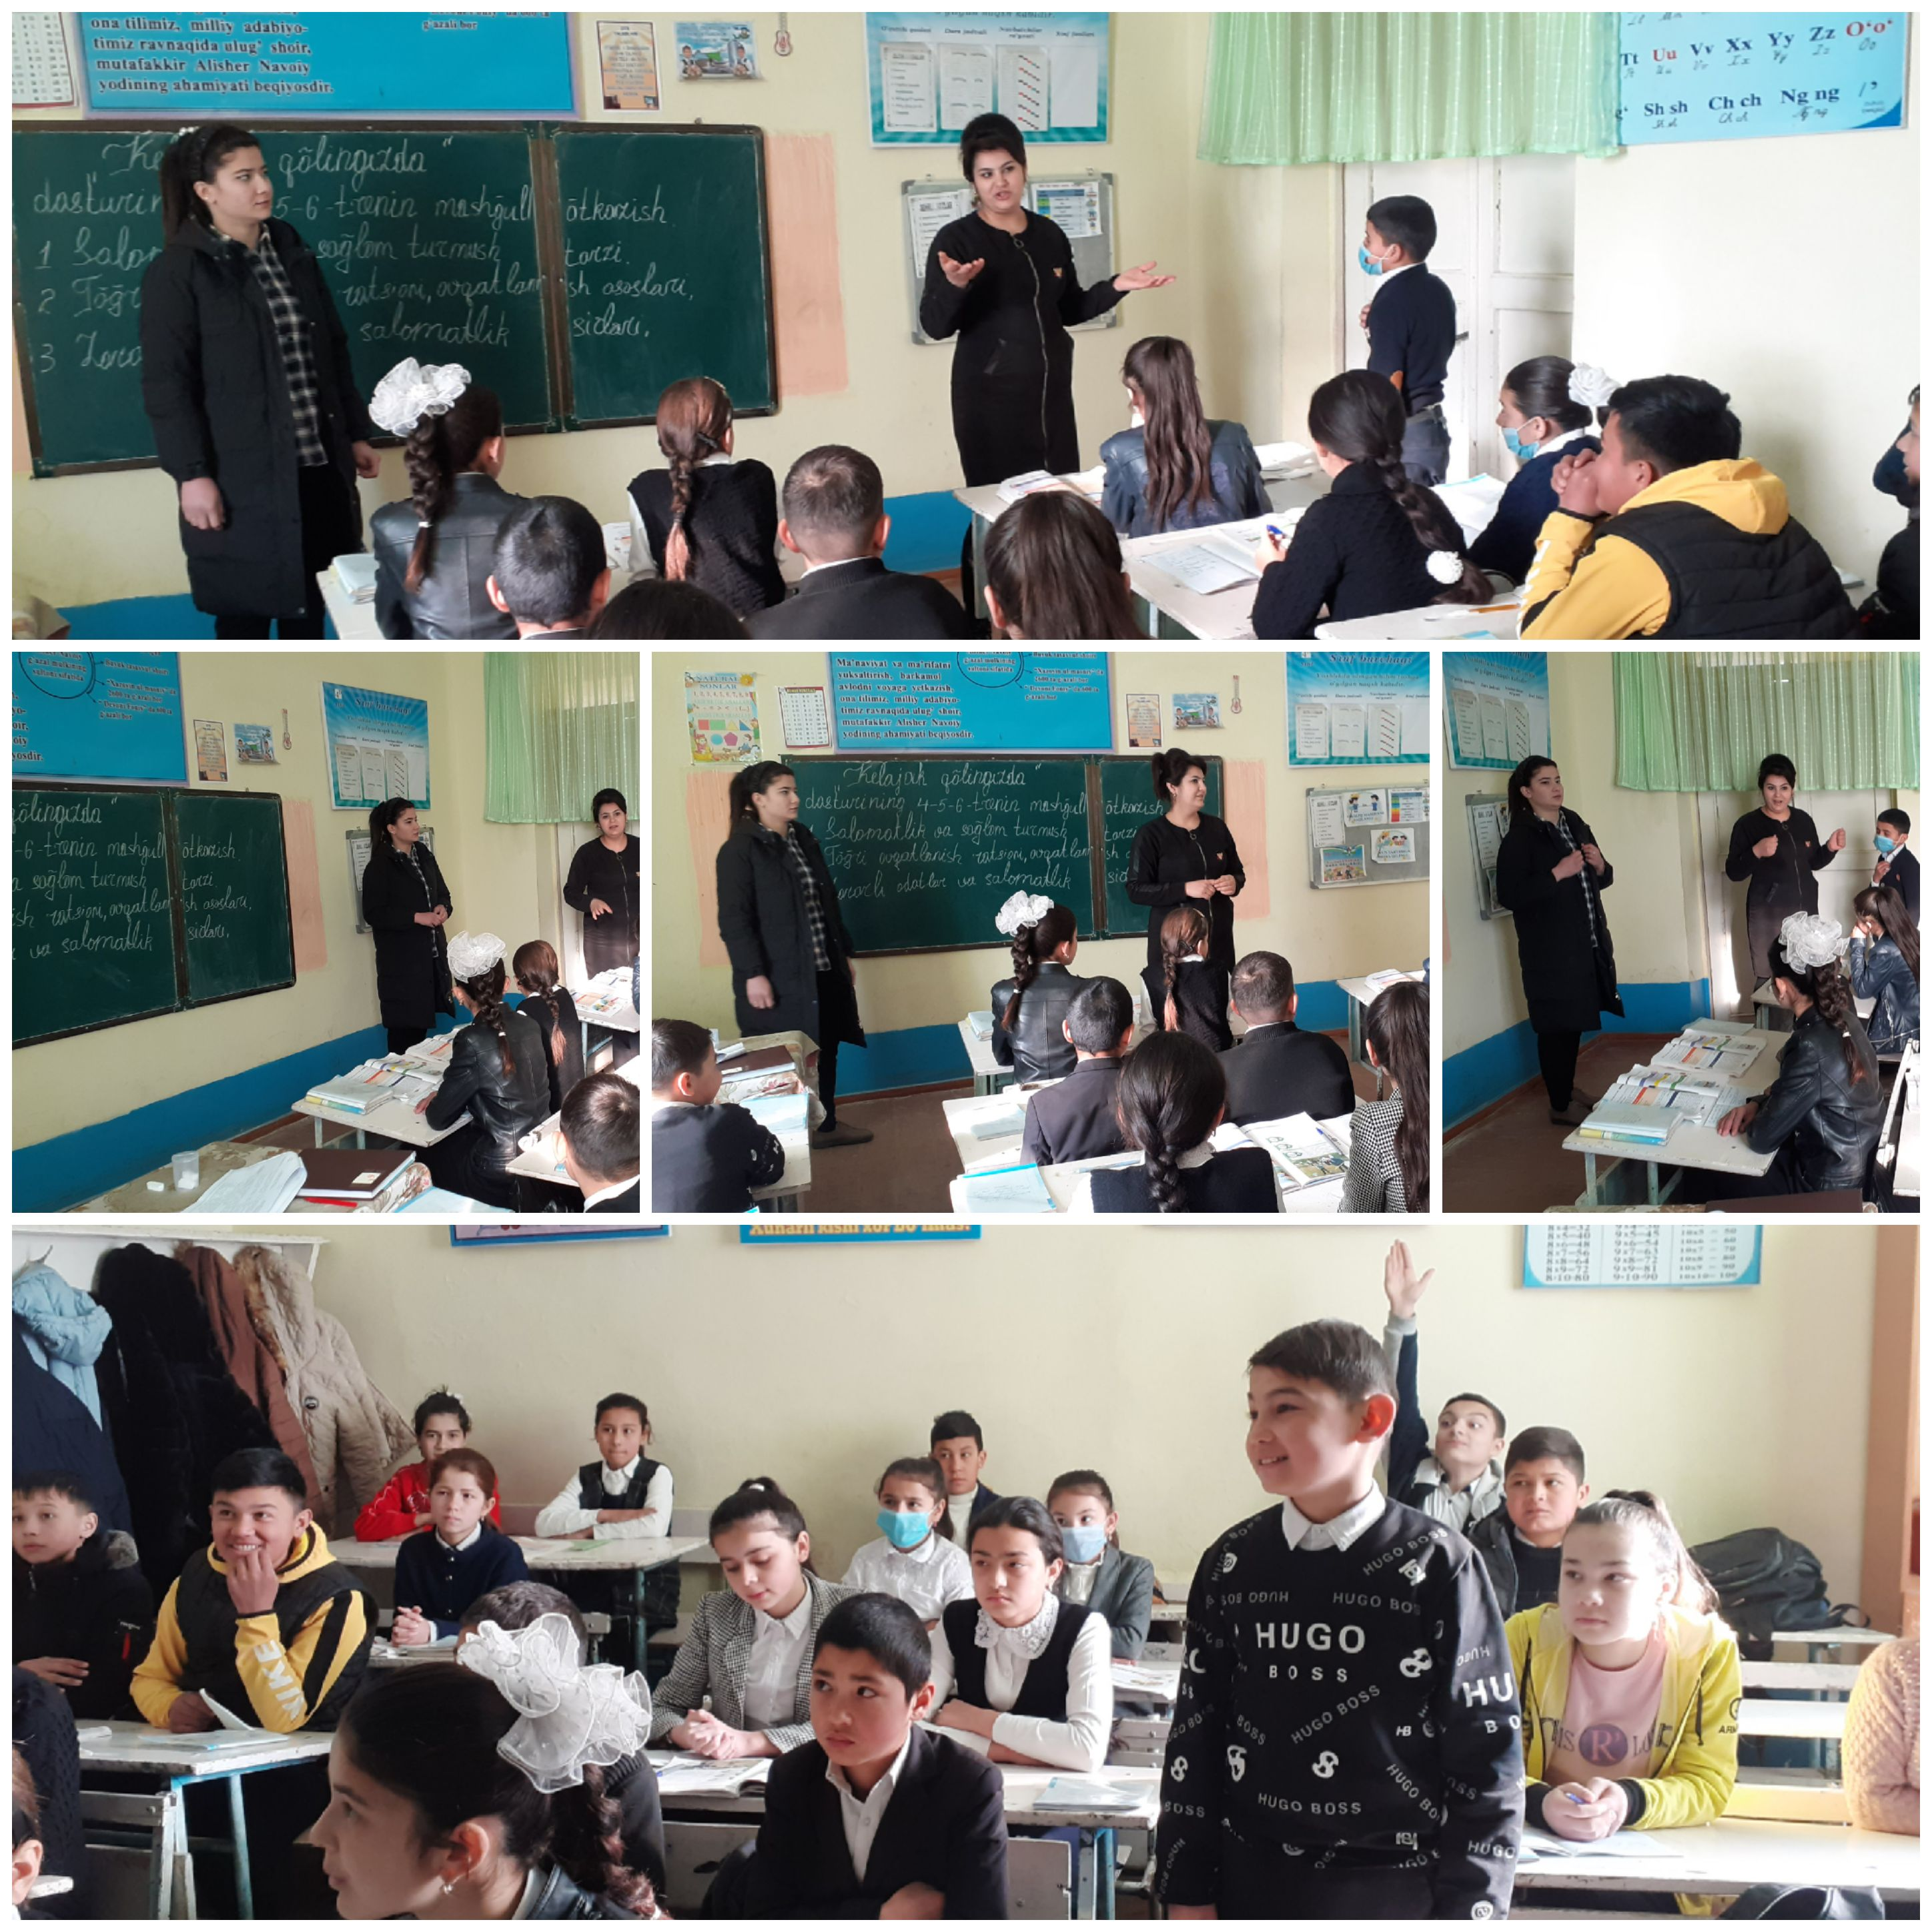

Slide 10
UNICEFning Òzbekistondagi vakolotxonasi kòmagida Òquvchilarni kasb-hunarga yònaltirish va psixologik-pedagogik respublika tashxis markazi tamonidan amalga oshirilgan 9-11-sinf òquvchilarini "Yoshlarni asosiy hayotiy kònilmalarga òrgatish" mavzusidagi 4,5,6-trening mashģulotlari òtkazildi.

Slide 11
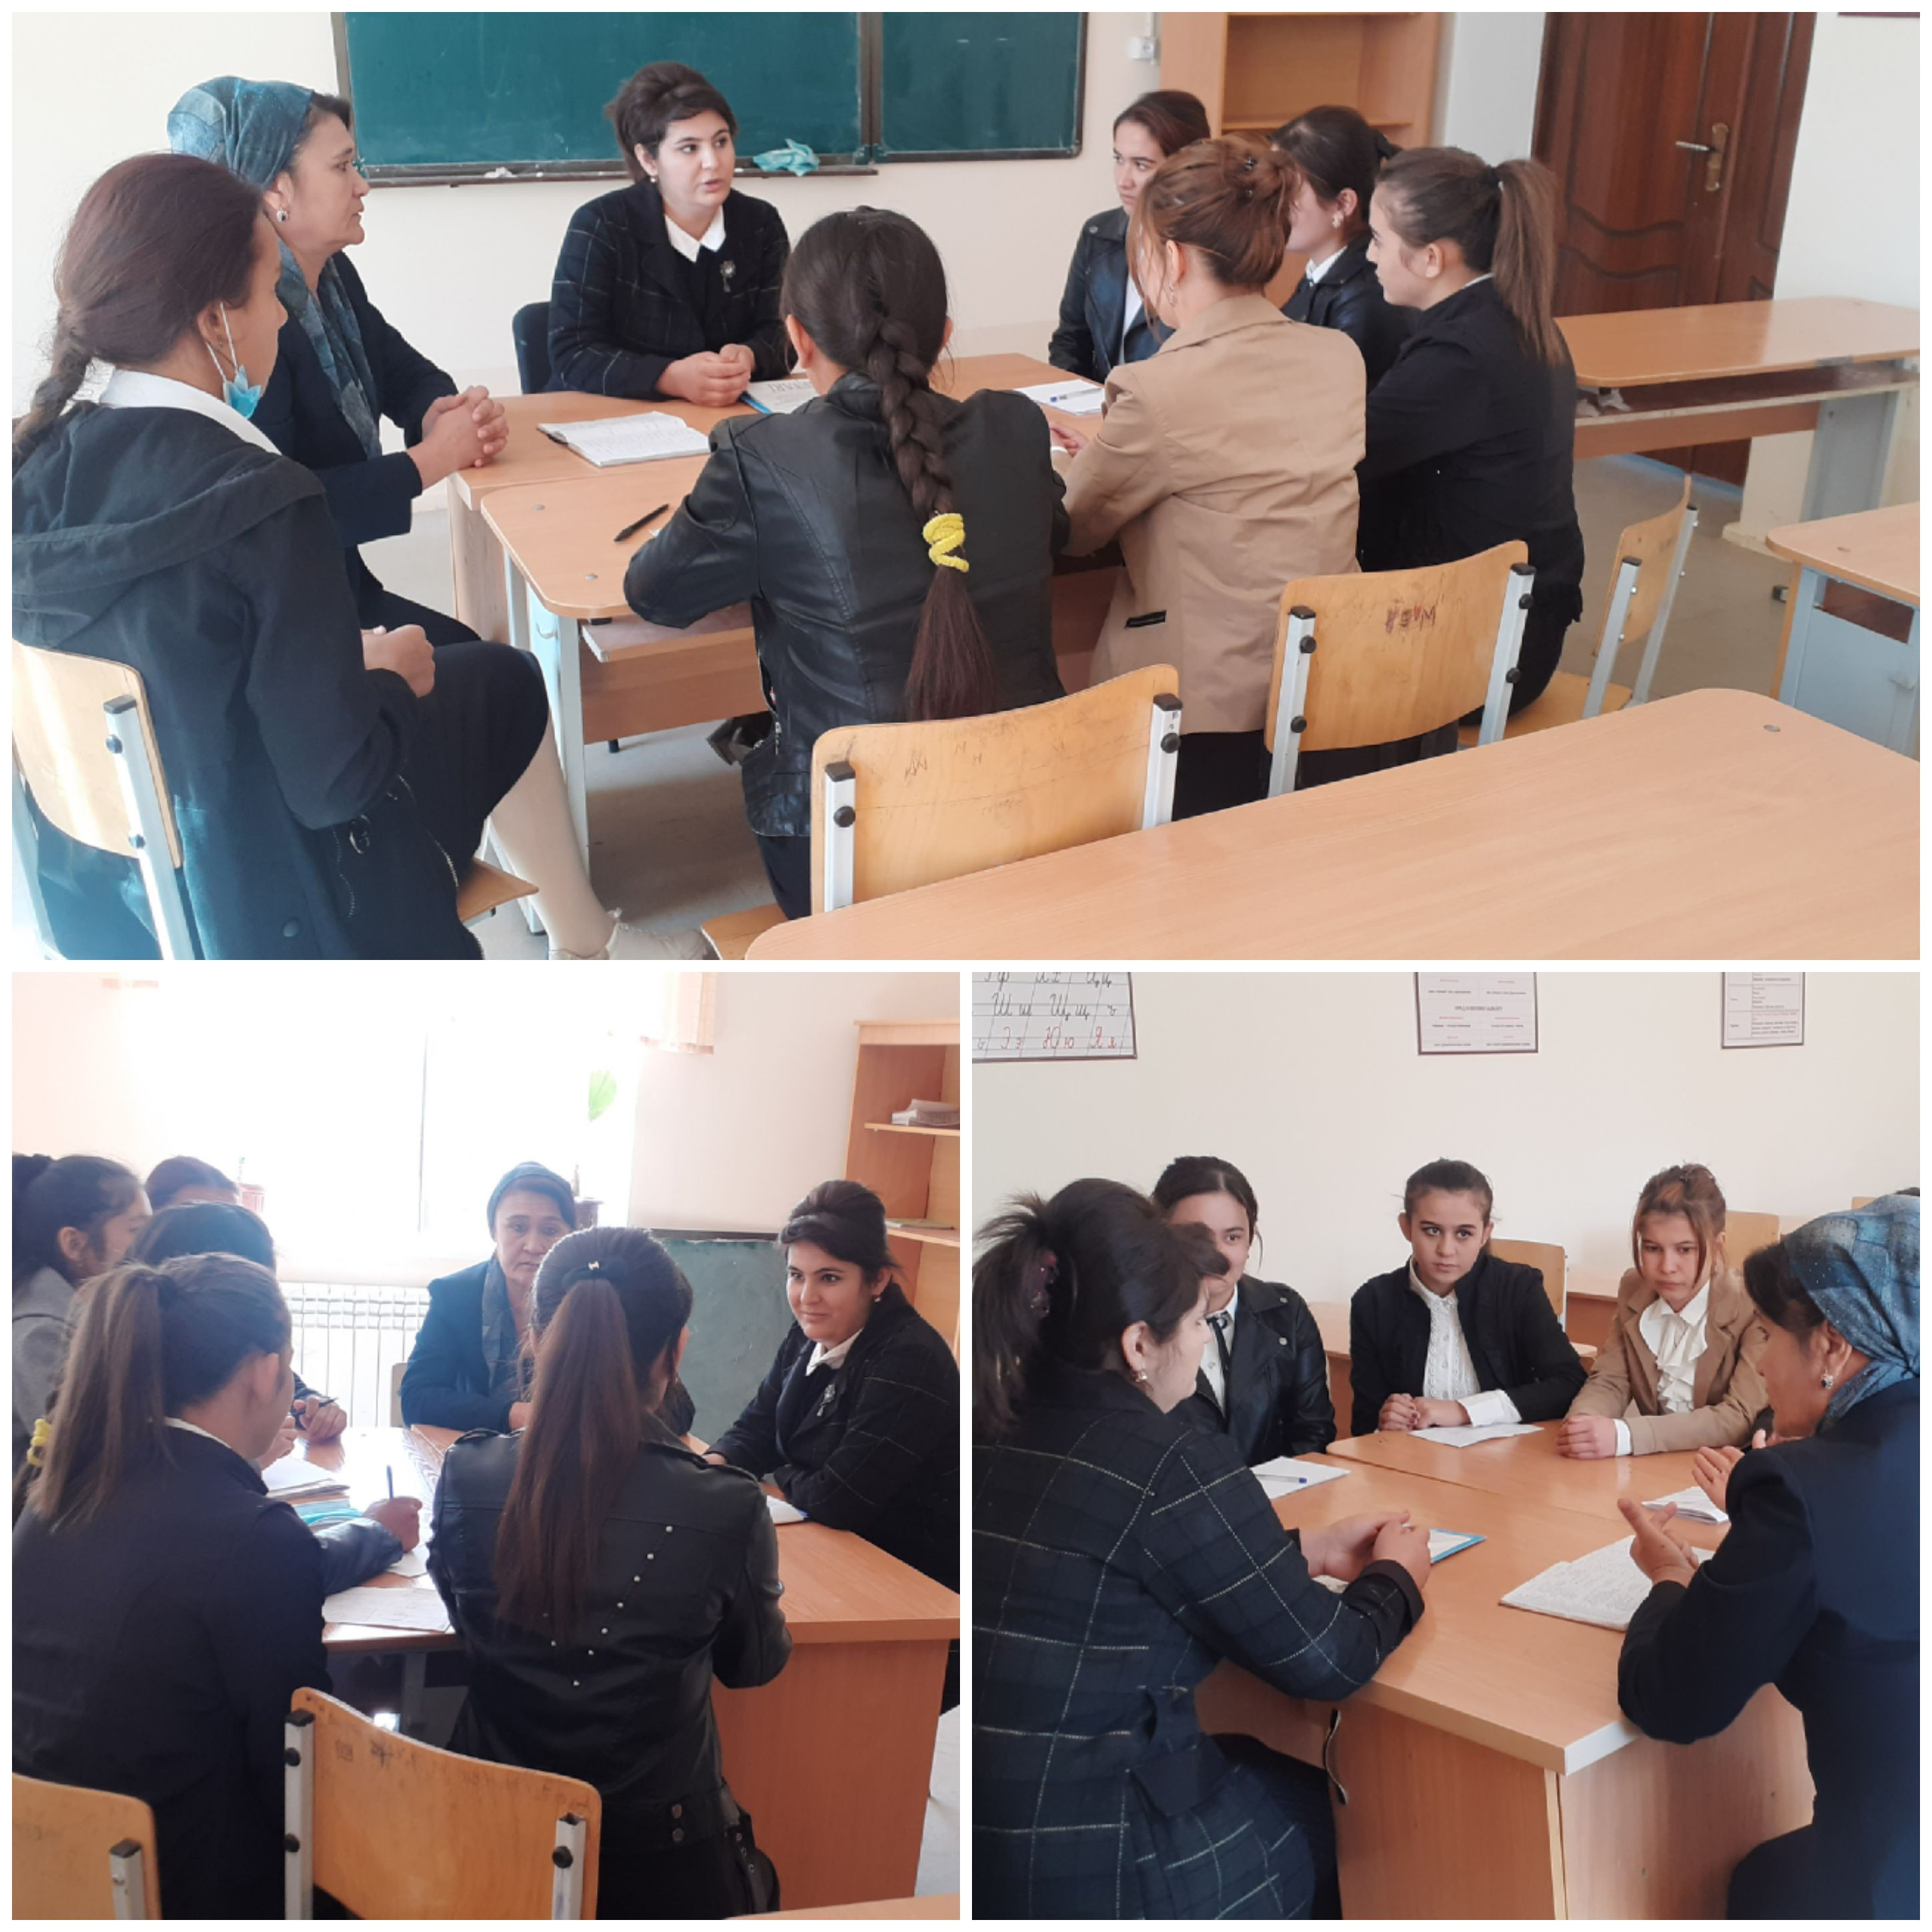

Slide 12
6-sinflardan "Fanlarni past òzlashtiruvchi òquvchilar bilan ishlash " trening mashģulotlari òtkazildi.

Slide 13
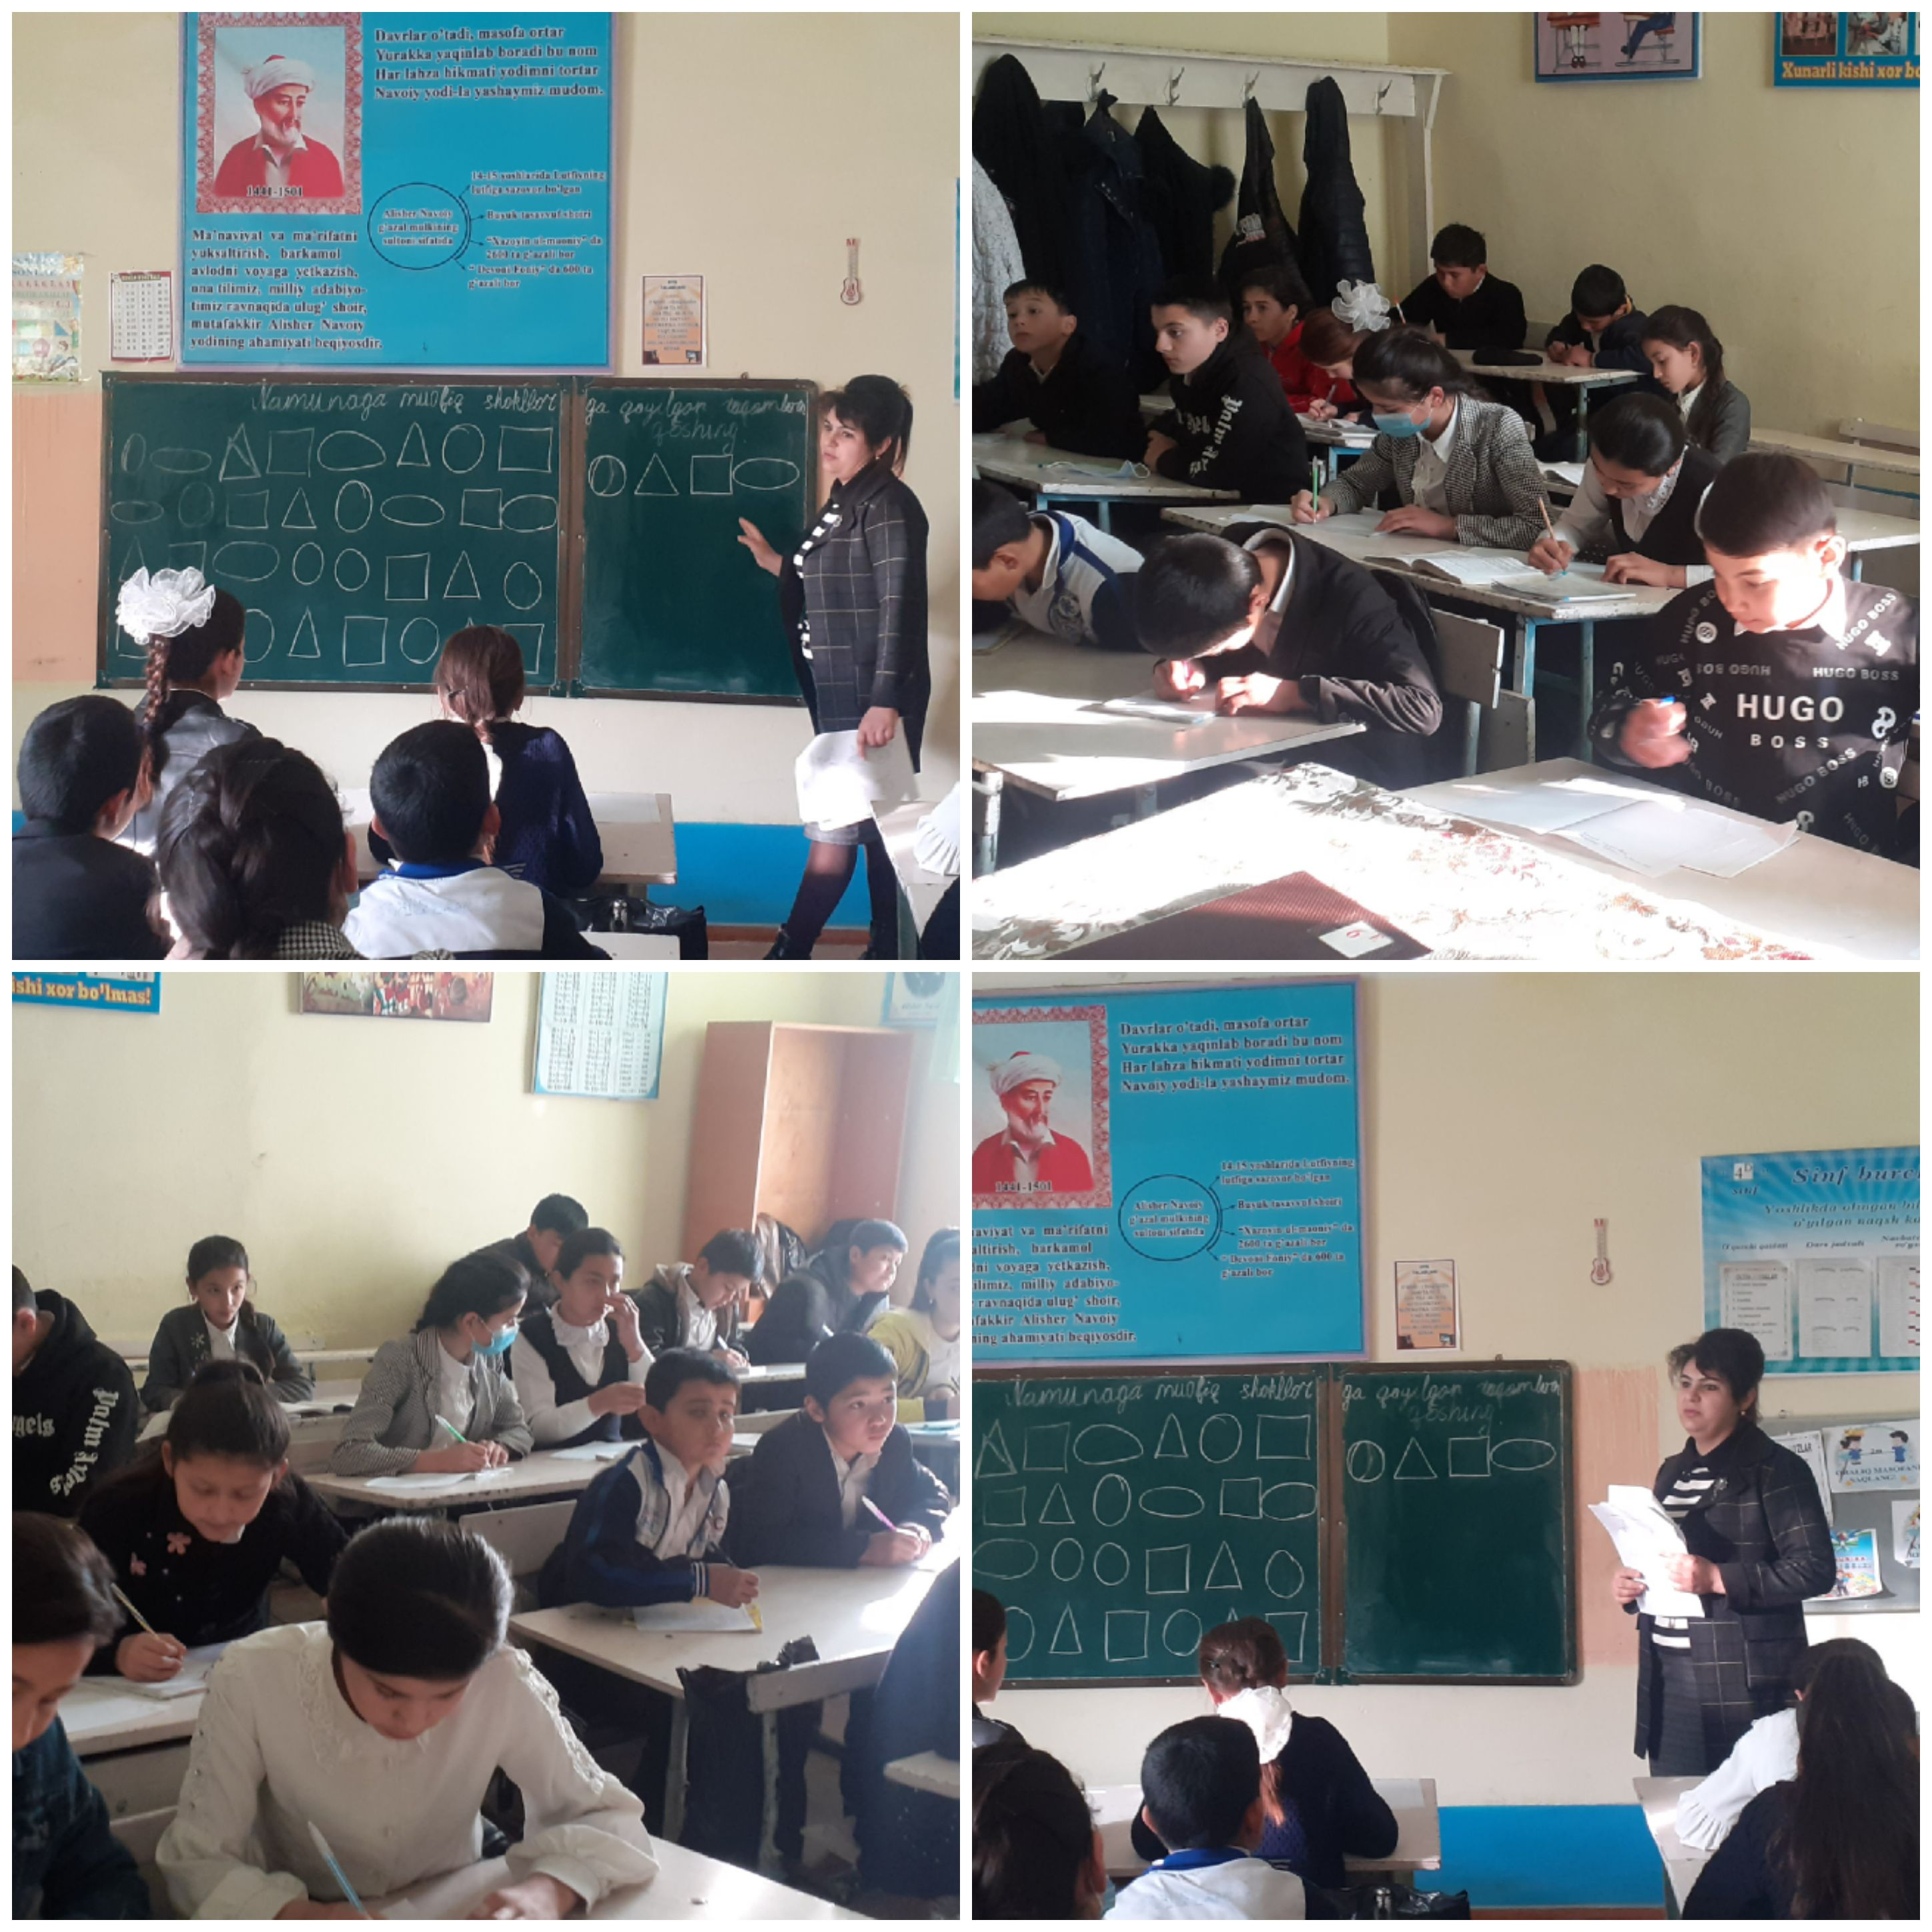

Slide 14
Ota-onalar va pedagog-psixologlar uchun "Soģlom avlod" loyihasi doirasida tayyorlagan trening mashģulotlari mavzusida ota-onalar bilan 4,5,6-trening va videoroliklar namoyish qilindi.

Slide 15
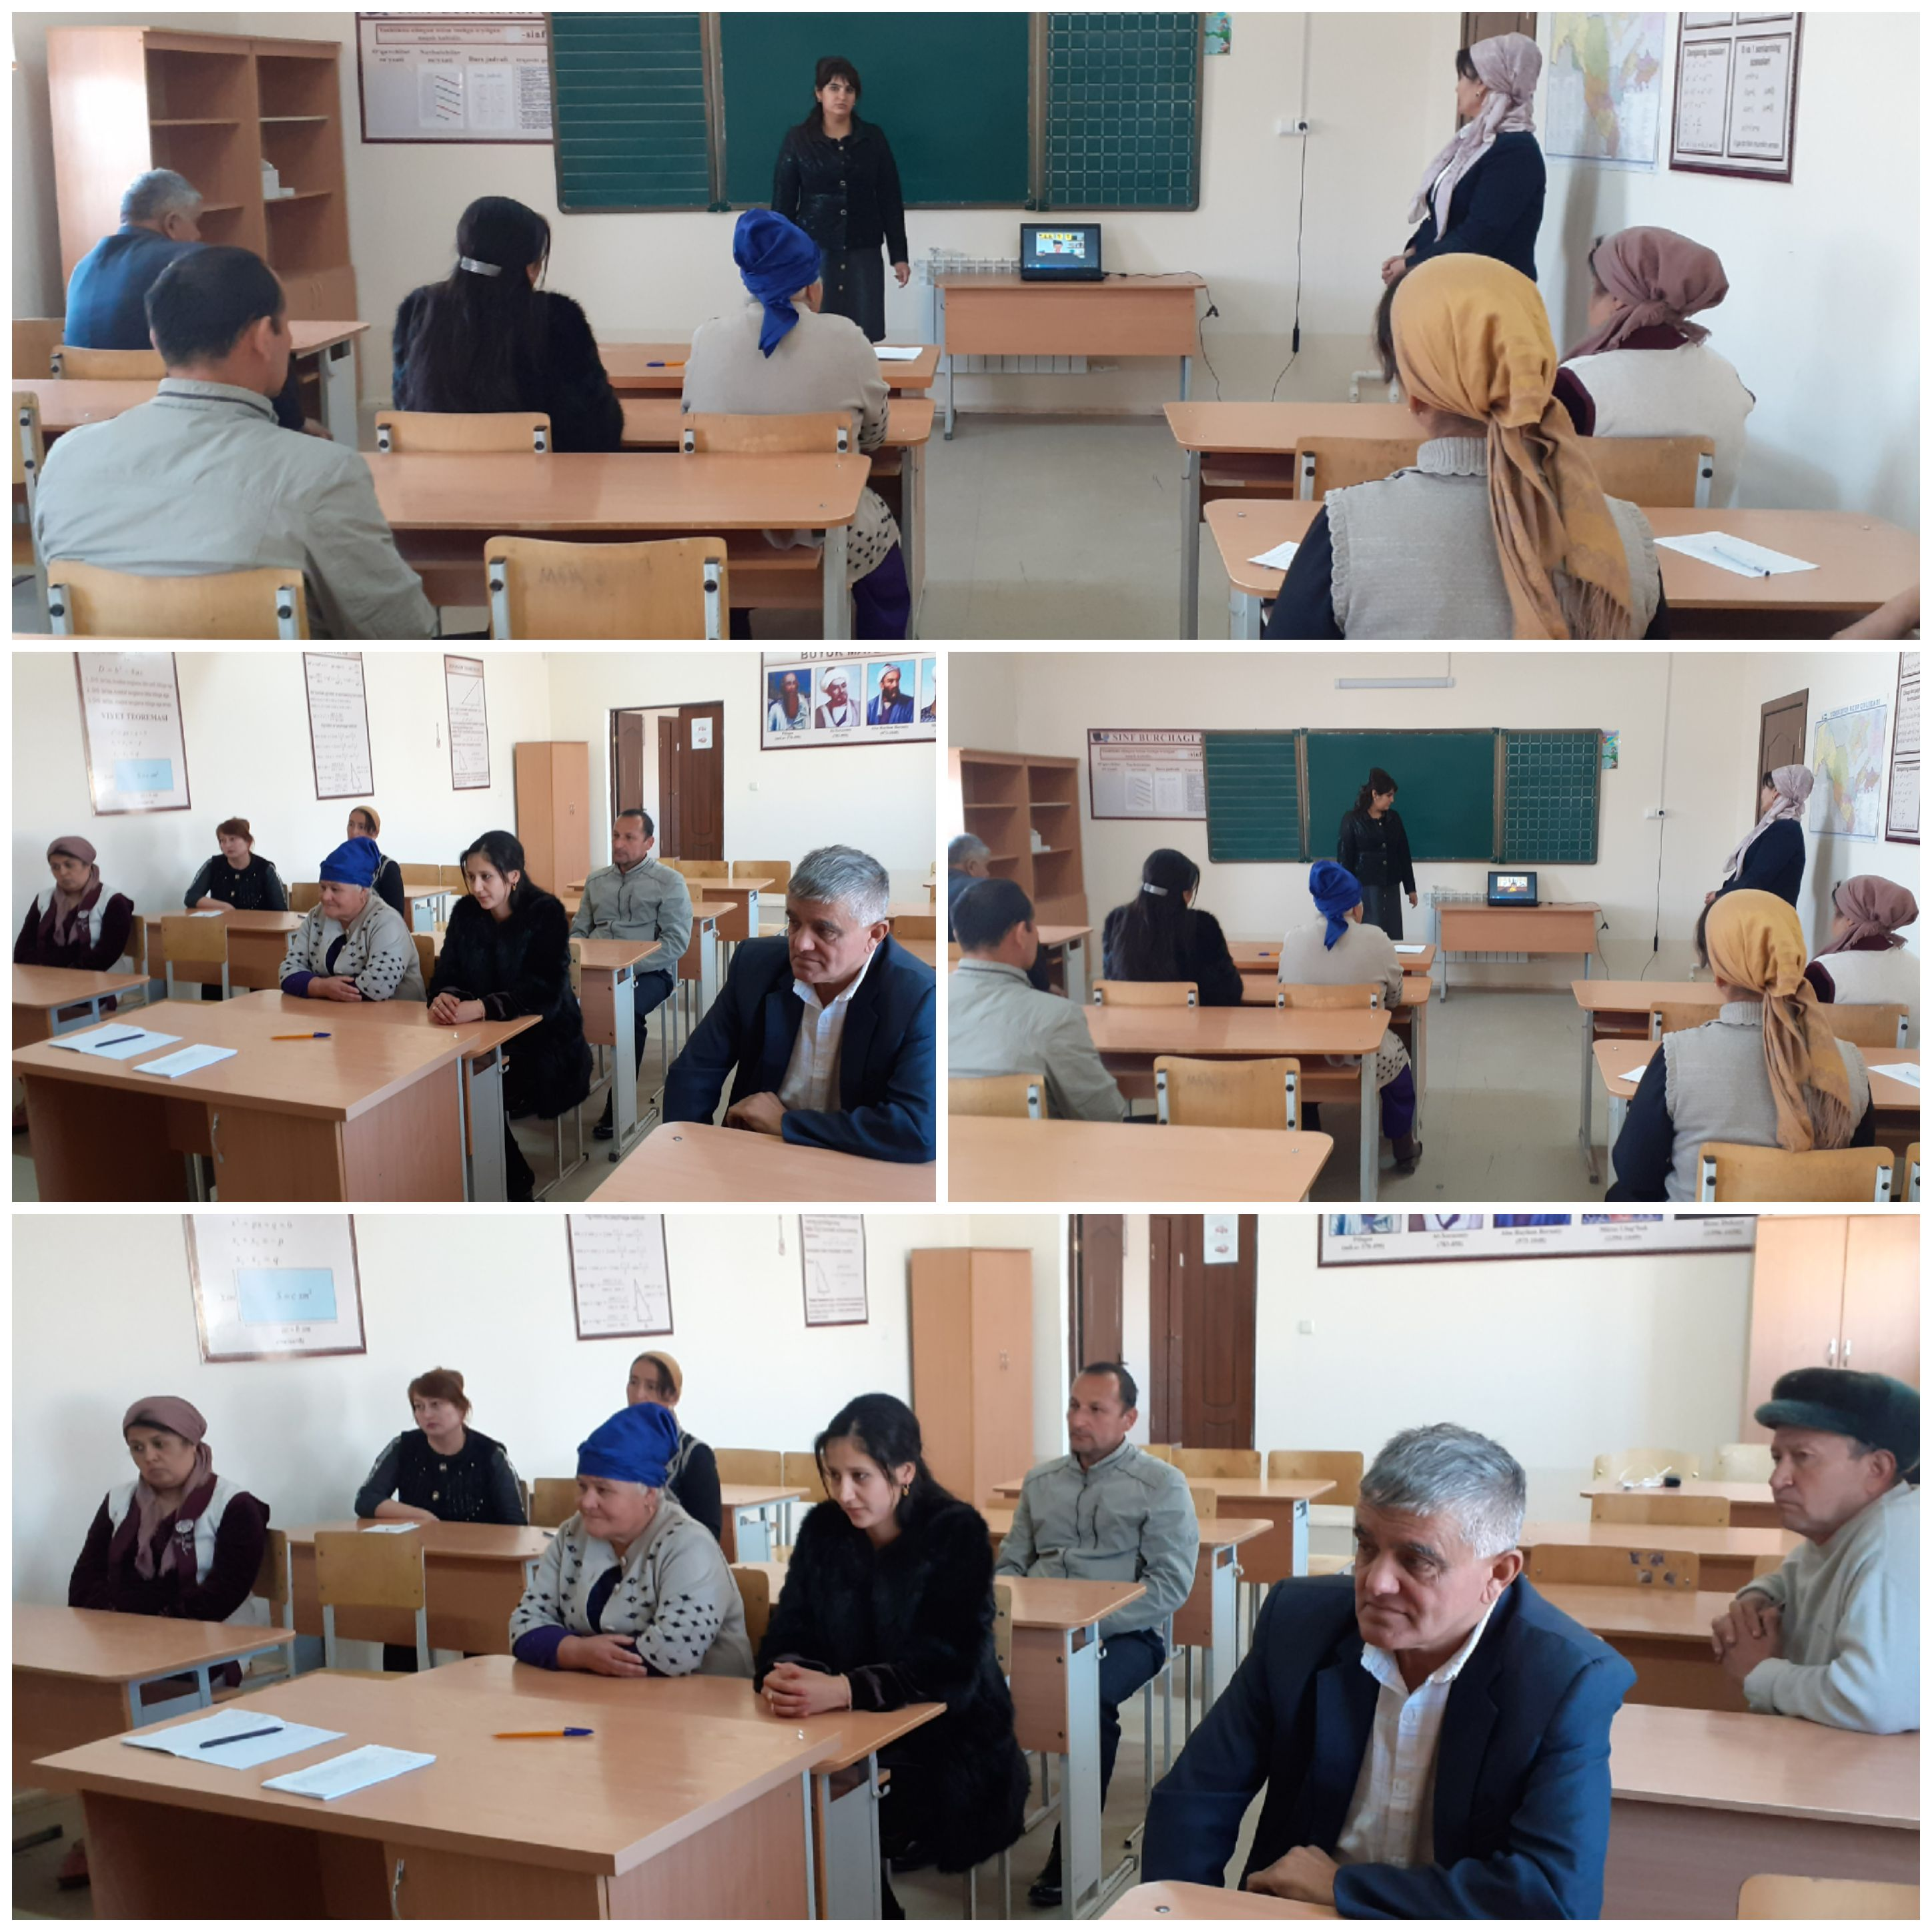

Slide 16
Òquvchilar bilan " Biz-jamoamiz!" trening mashģulotlari òtkazildi.

Slide 17
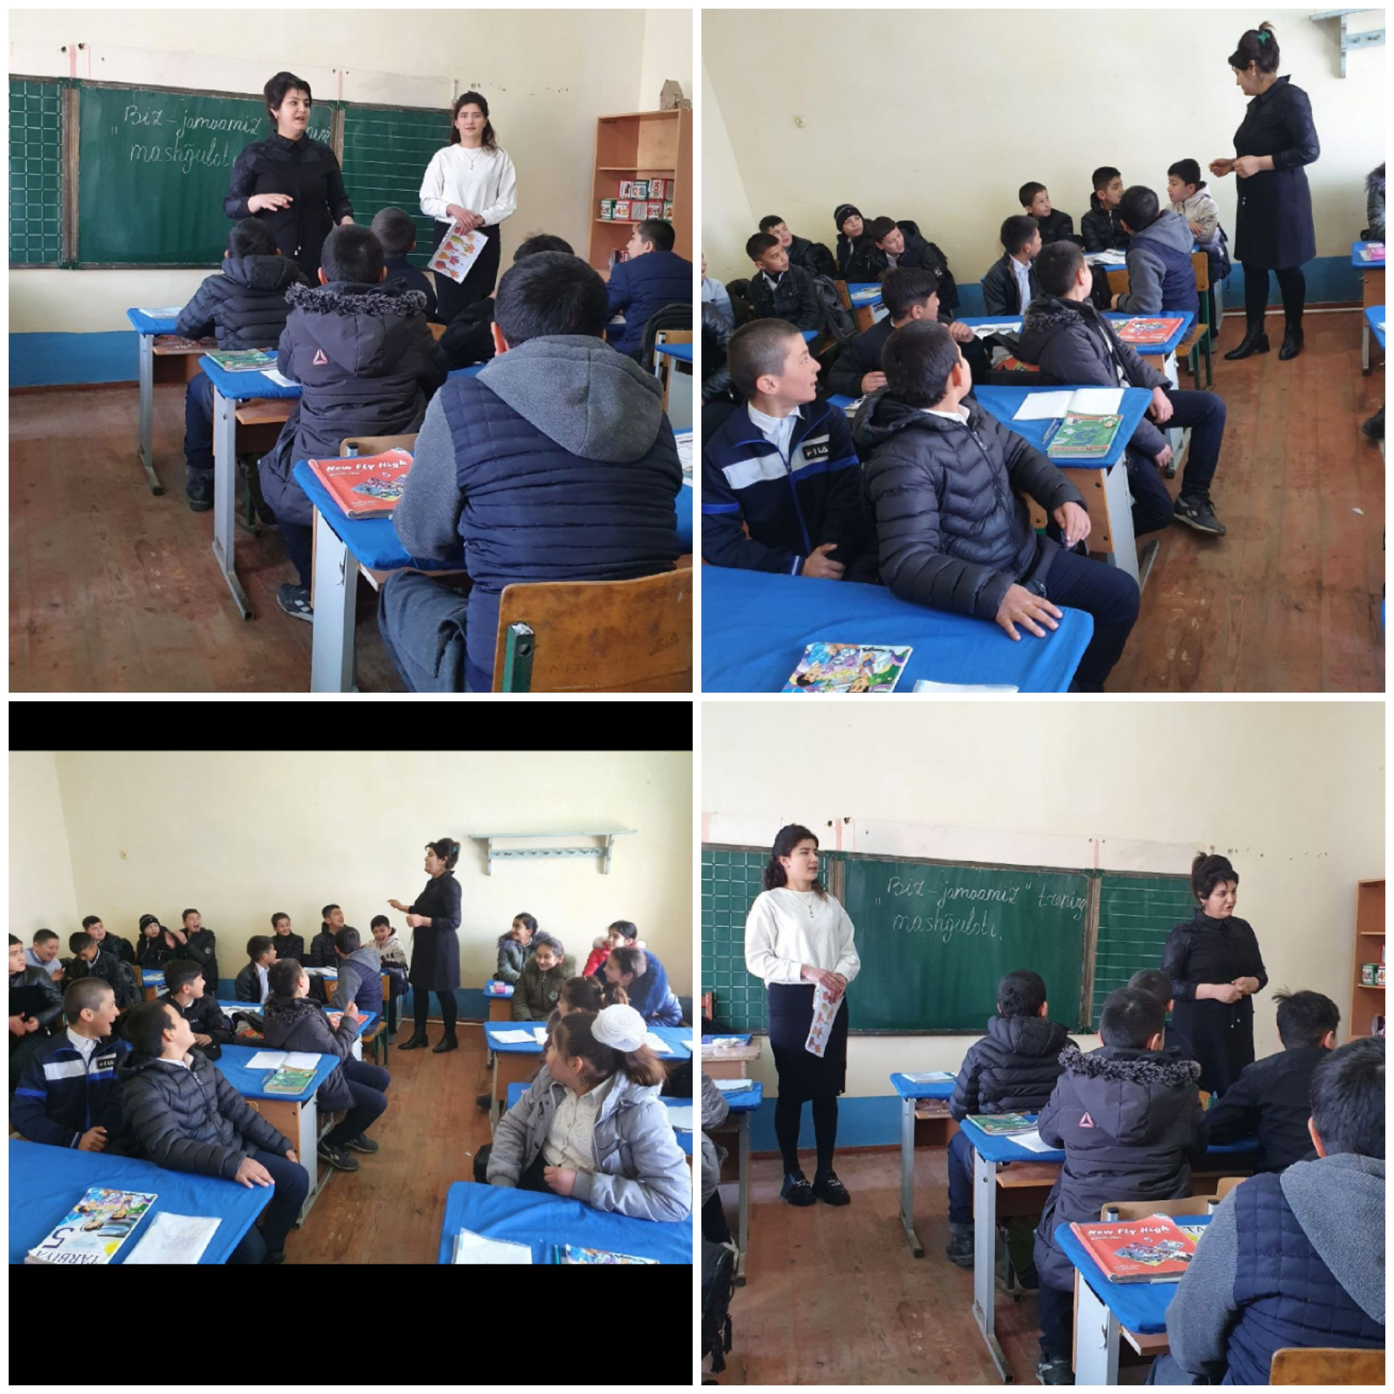

Slide 18
Tarbiyasi qiyin bolalarni òrganish uchun sòrovnoma òtkazildi.

Slide 19
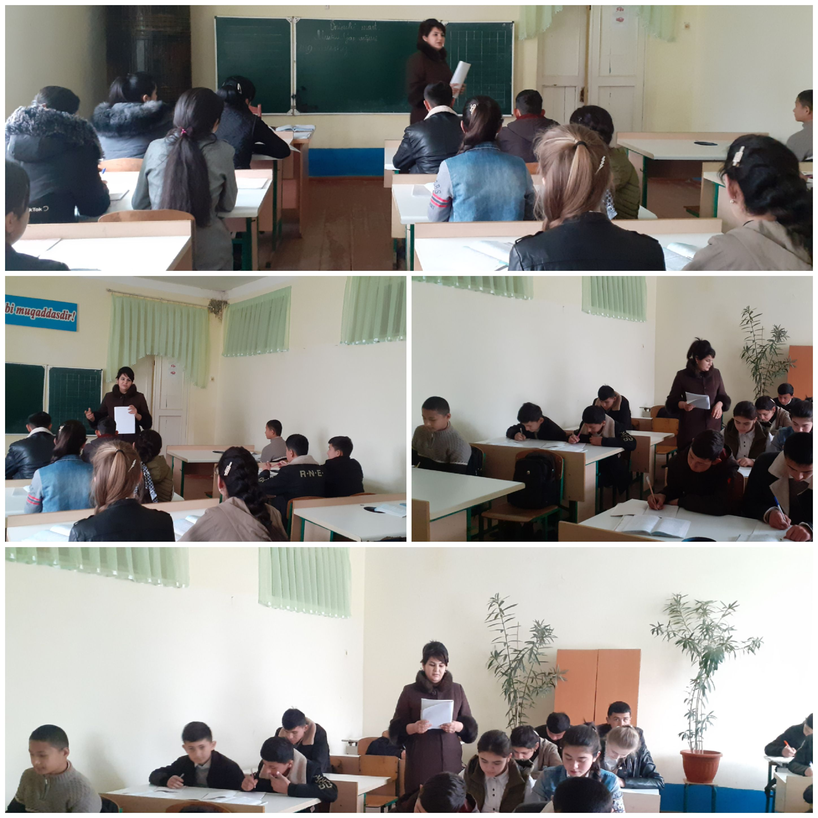

Slide 20
5-6-sinf Òquvchilarning diqqat va xotira diagnostikasi. "Mantiqiy va mexanik xotirani òrganish" metodikasi òtkazildi.

Slide 21
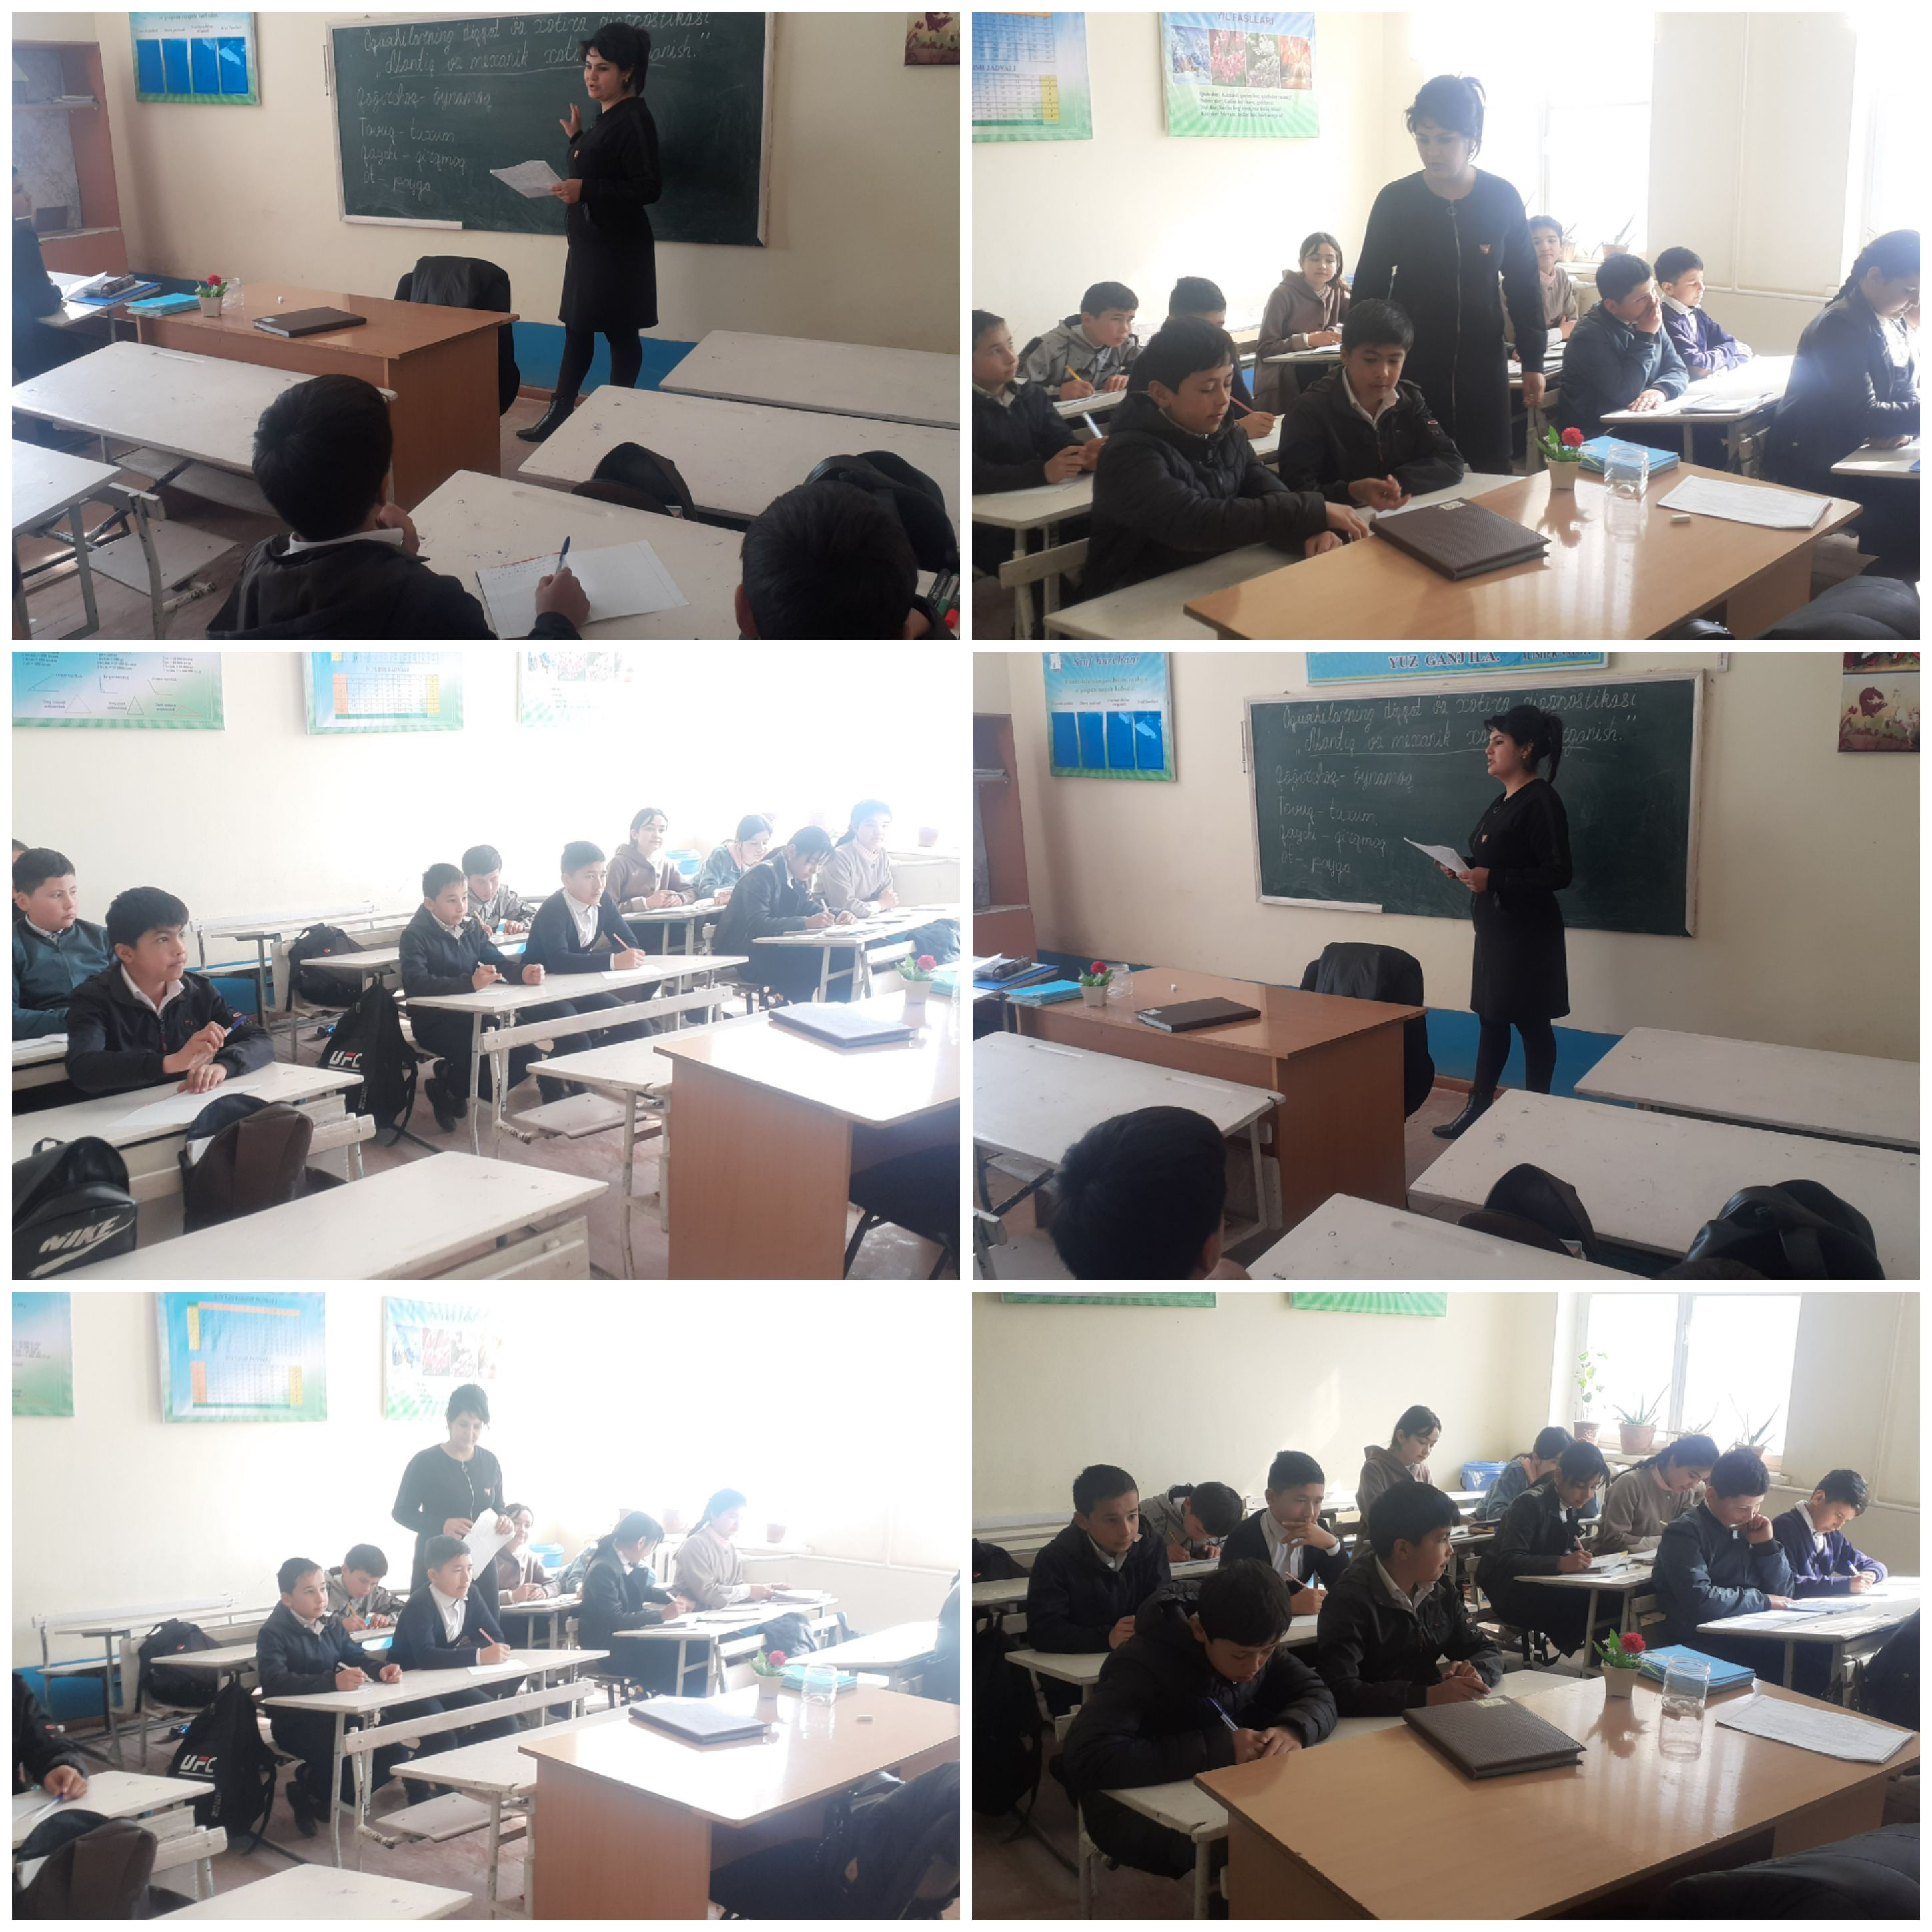

Slide 22
8-11-sinf òquvchilar bilan "Teng-tengga" zamonaviy yoshlar dasturining "Xafsiz hudud" , "Men va biz" , "Muloqat kònikmalari" 1-2-4-trening mashģulotlari òtkazildi.

Slide 23
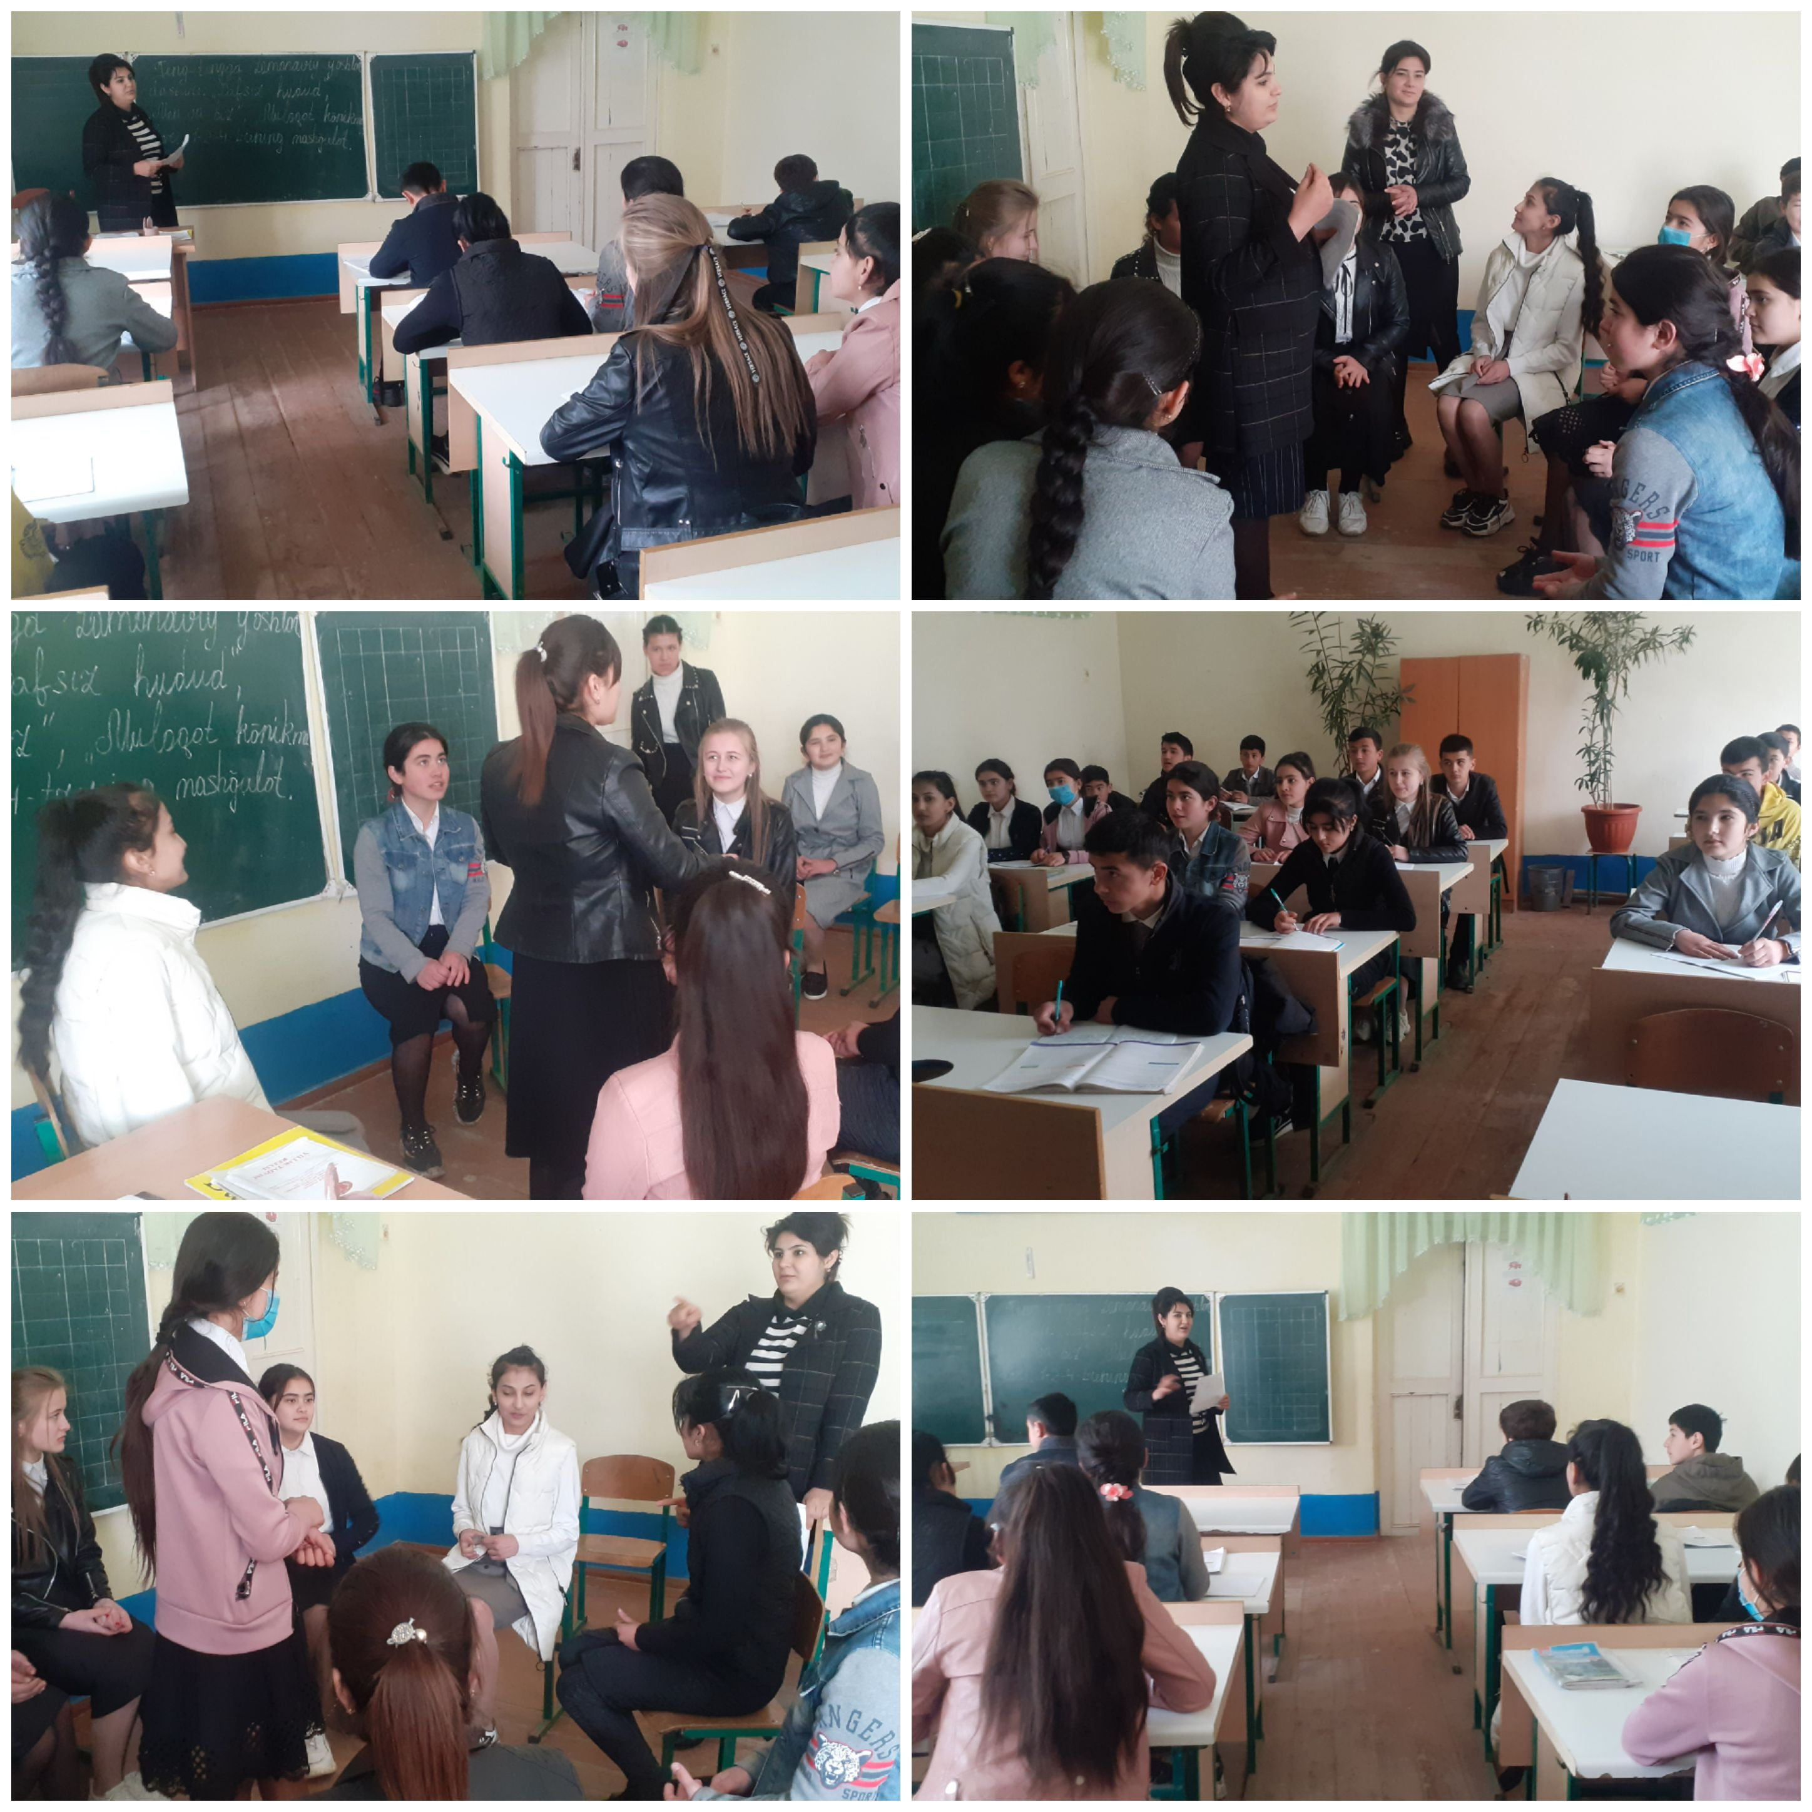

Slide 24
Òzbekistondagi UNICEF kòmagida òquvchilarni kasb-hunarga yònaltirish va psixologik-pedagogik respublika tashxis markazi tamonidan 9-11-sinf òquvchilarini "Yoshlarni asosiy hayotiy kònilmalarga òrgatish " mavzusidagi 7,8,9-trening mashģulotlari òtkazildi.

Slide 25
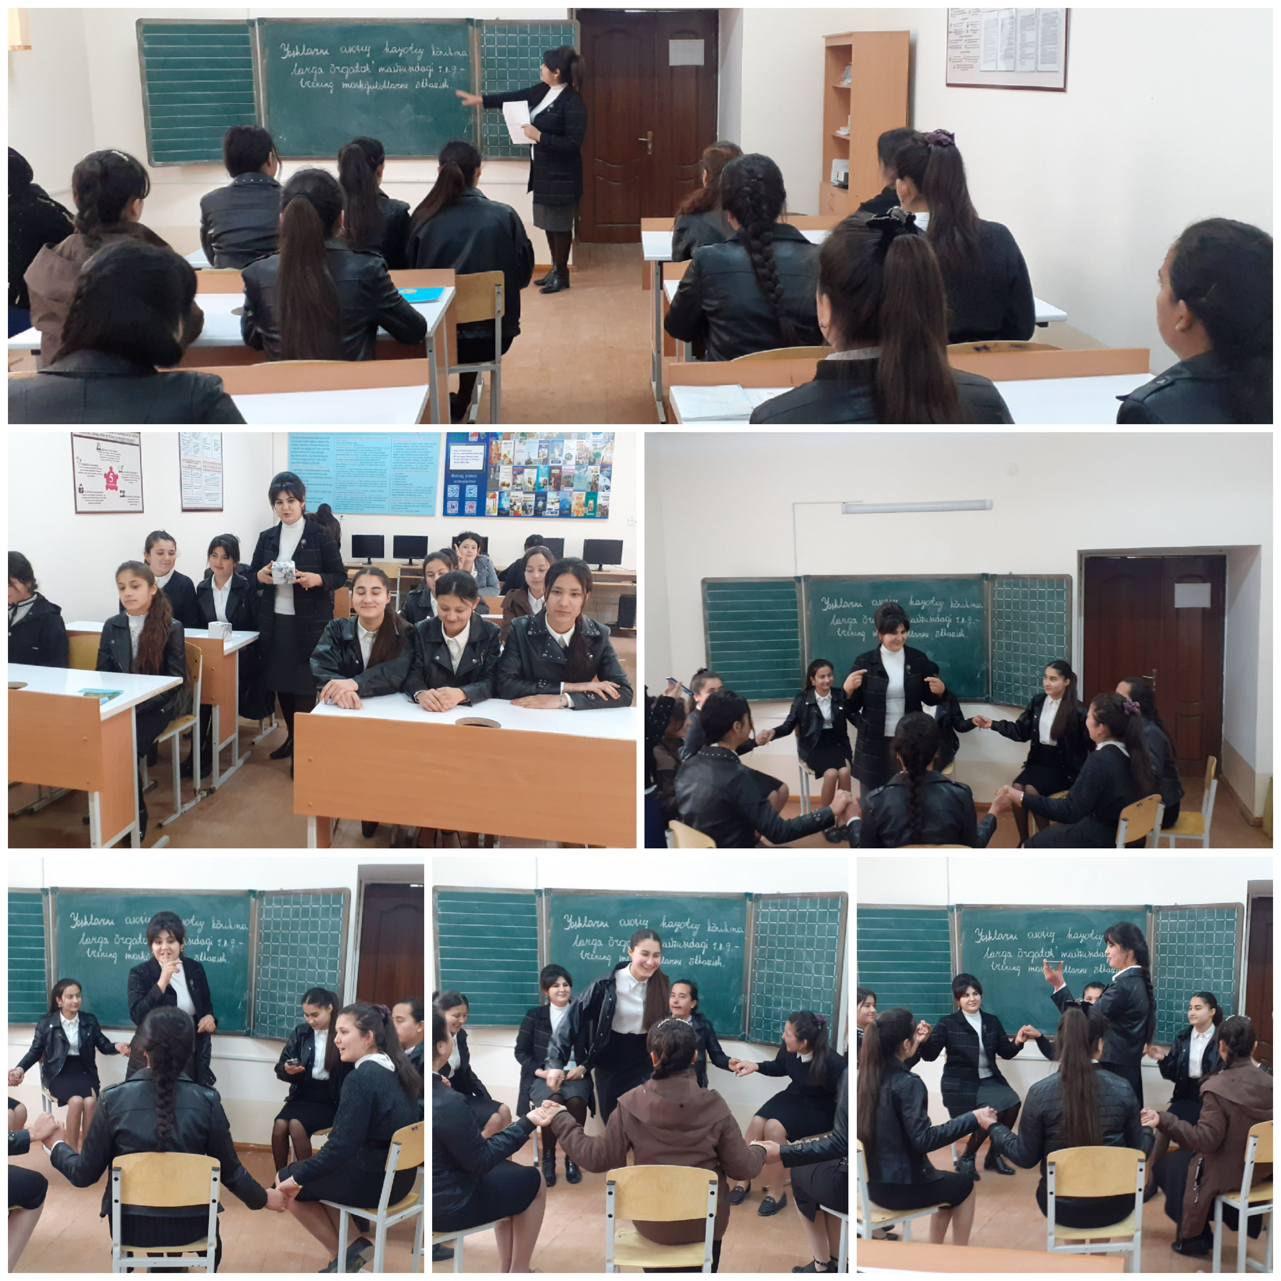

Slide 26
7-sinflarda "Fanlarni past òzlashtiruvchi òquvchilar bilan ishlash " trening mashģulotlari òtkazildi.

Slide 27
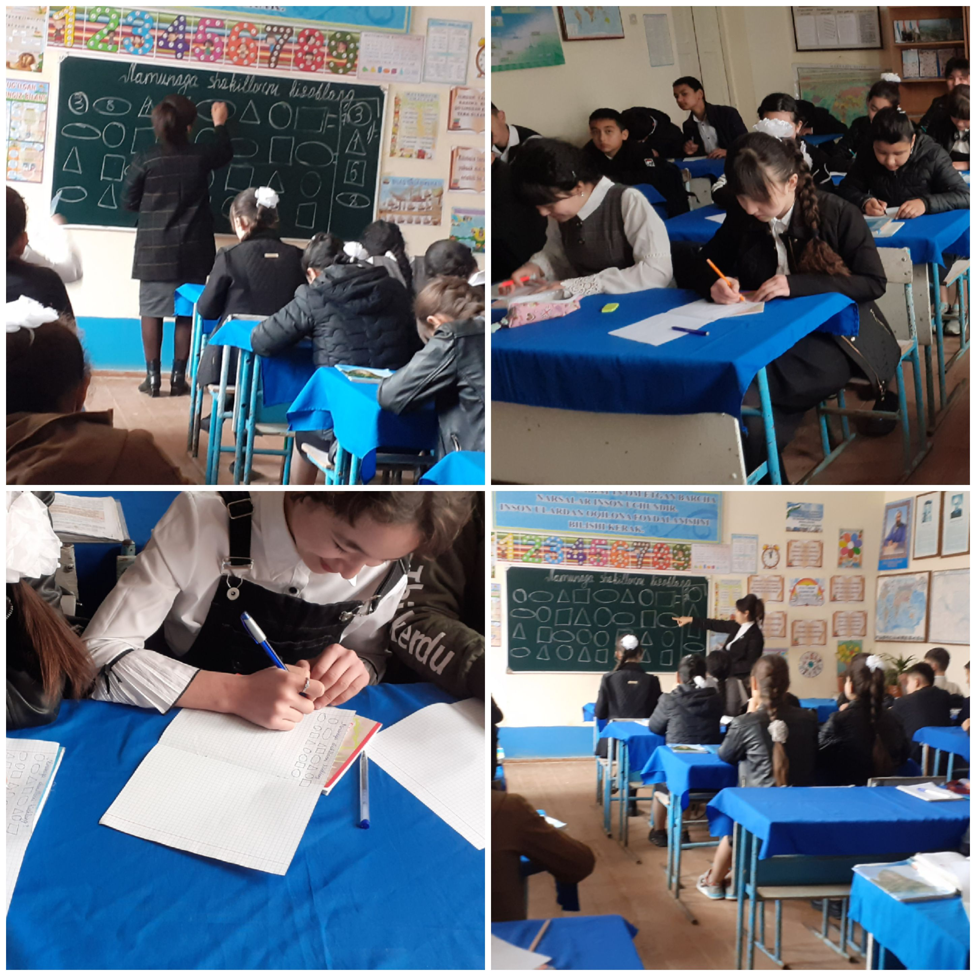

Slide 28
E'tiboringiz uchun katta rahmat

